Slide 1
Класс «птицы»

Slide 2
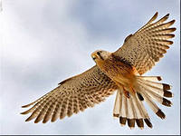
Класс птиц.
Птицы – класс высоко- развитых, теплокровных и позвоночных животных, передние конечности которых в ходе эволюции превратились в крылья.

Slide 3
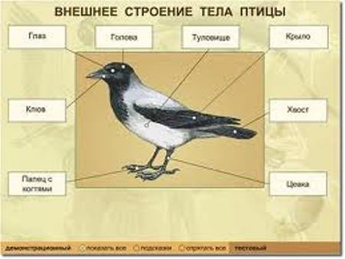
Внешнее строение.
Тело птицы состоит из головы, шеи, цевки, туловища, передних и задних конечностей и хвоста. На голове расположены ротовая полость и органы чувств. Челюсти заканчиваются роговыми покровами, образующими клюв.

Slide 4
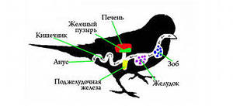
Внутреннее строение.
У птиц есть печень, желчный пузырь, кишечник, поджелудочная железа, желудок и зоб.

Slide 7
Особенности внешнего вида.
Все тело покрыто перьями:снаружи тело покрыто контурными перьями, а под ними- пуховые. Полет обеспечивают маховые перья крыльев и рулевые хвоста (самые крупные перья).На голове у птиц находится клюв, образованный костными челюстями, которые покрыты роговыми чехлами. Нижняя часть ног - цевка и пальцы покрыты роговыми чешуями, пальцы снабжены когтями.

